Slide 1
最小木問題 と 最短巡回路問題
―離散数学の “解ける” 問題 と “解けない” 問題―
高澤 兼二郎
京都大学 数理解析研究所
全学共通科目「現代の数学と数理解析」
2015 年 4 月 17 日

Slide 2


ネットワーク上の最適化問題 その１
ネットワーク
問題: すべてのセンサー間で通信ができるためには
どのようにルーティング経路を設定すれば十分か？
すべてのセンサーを連結させる
閉路は不要

Slide 3






ネットワーク上の最適化問題 その２
ネットワーク
問題: すべての地点を一度ずつ通り元の地点に戻ってくる
最短の経路は？

Slide 4
目次
イントロダクション
離散最適化問題
  問題の定式化
  離散最適化問題を「解く」とは？
最小全域木問題
  Prim のアルゴリズム
  Kruskal のアルゴリズム
巡回セールスマン問題
  Christofides のアルゴリズム

Slide 5
最小全域木問題の定義
t
10
x
グラフ G = (V, E)
1
1
10
頂点集合 V = {t, u, v, x, y, z}
辺集合 E = {tu, tv, tx, uv, uy, vx, vz, xz, yz}
u
1
y
10
1
10
1
辺重み w: E→R_{≥0}
v
z
w(tu) = 1, w(tx) = 10,…
1
10
定義
辺部分集合 F⊆E が 全域木
    任意の２頂点間に道が存在する
    閉路を含まない
1
10
1
w(F₁) = 23
1
1
最小全域木問題
1
10
1
重み w(F) = ∑_{e∈F} w(e) 最小の
全域木を求めよ
w(F₂) = 14

Slide 6
巡回セールスマン問題の定義
t
10
x
グラフ G = (V, E)
1
1
10
頂点集合 V = {t, u, v, x, y, z}
辺集合 E = {tu, tv, tx, uv, uy, vx, vz, xz, yz}
u
1
y
10
1
10
1
辺重み w: E→R_{≥0}
v
z
w(tu) = 1, w(tx) = 10,…
10
1
10
定義
辺部分集合 C⊆E がハミルトン閉路
    全頂点を丁度１回通る閉路
10
10
1
w(C₁) = 42
1
1
10
1
巡回セールスマン問題
10
1
重み w(C) = ∑_{e∈C} w(e) 最小の
ハミルトン閉路を求めよ
w(C₂) = 24

Slide 7
離散最適化問題を “解く” とは？
最小全域木問題
巡回セールスマン問題
重み w(F) = ∑_{e∈F} w(e) 最小の
全域木を求めよ
重み w(C) = ∑_{e∈C} w(e) 最小の
ハミルトン閉路を求めよ
計算機科学者の認識:
  最小全域木問題: 解ける!!
  巡回セールスマン問題: 解けない…
(と予想されている)
(*^○^*)「ハミルトン閉路の個数は有限だから・・・」
(*^○^*)「コンピュータでしらみつぶしをするんだ！」

Slide 8
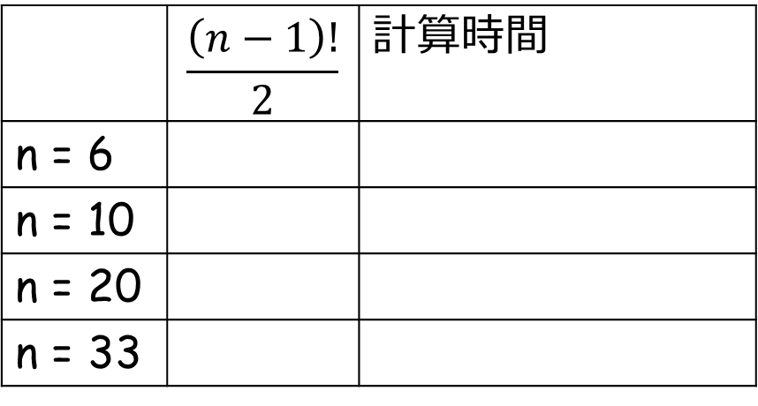
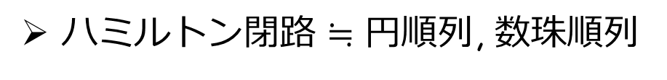
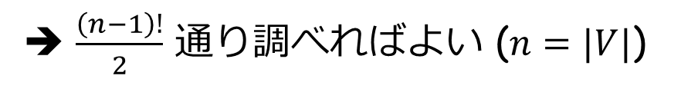
しらみつぶしをすると…？
t
x
ハミルトン閉路 $≒$ 円順列, 数珠順列
➔ $\frac{\left(n−1\right)!}{2}$ 通り調べればよい ($n=|V|$)
z
u
y
v
 | $$\frac{\left(n−1\right)!}{2}$$ | 計算時間
n = 6
n = 10
n = 20
n = 33
毎秒 10⁹ 回の演算が
できるコンピュータ
60
0.00000006 秒
181440
0.00018144 秒
6×10¹⁶
6×10⁷ 秒 = 70 日
131565418466846765083609006080000000
≒ 1.3 × 10³⁵
400京 年
(*^○^*) → (●▲●)
1962年, １万ドルの懸賞問題

Slide 9
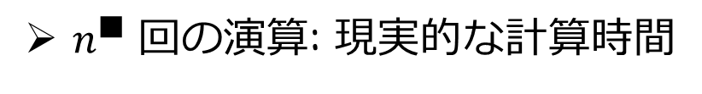
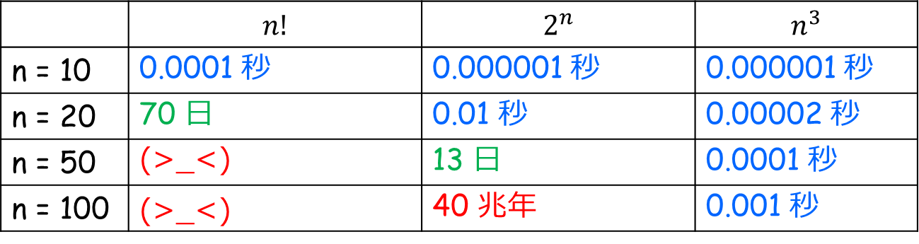
「解く」といえる手間はどれくらい？
 | $$n!$$ | $$2^{n}$$ | $$n^{3}$$
n = 10 | 0.0001 秒 | 0.000001 秒 | 0.000001 秒
n = 20 | 70 日 | 0.01 秒 | 0.00002 秒
n = 50 | (>_<) | 13 日 | 0.0001 秒
n = 100 | (>_<) | 40 兆年 | 0.001 秒
$n^{■}$ 回の演算: 現実的な計算時間
“良い” アルゴリズム
(多項式時間アルゴリズム)
多項式時間アルゴリズムが存在する問題: クラスＰ
  例: 最小全域木問題

Slide 10
P と NP
クラス P : 多項式時間で解が見つけられる問題のクラス
最小全域木問題
最小重み完全マッチング問題
クラス NP : 多項式時間で解の検証ができる問題のクラス
長さが 40 以下のハミルトン閉路はあるか？
➔ 巡回セールスマン問題: クラスNPに属する
NP
？
P⊆NP
P
P≠NP 問題: クラス P と NP は等しいか否か？？
100万ドルの懸賞問題 (クレイ研究所)

Slide 11
目次
イントロダクション
離散最適化問題
  問題の定式化
  離散最適化問題を「解く」とは？
最小全域木問題
  Prim のアルゴリズム
  Kruskal のアルゴリズム
巡回セールスマン問題
  Christofides のアルゴリズム

Slide 12
最小全域木問題
t
10
x
グラフ G = (V, E)
1
1
10
u
1
y
辺重み w: E→R_{≥0}
10
1
10
1
定義
v
z
辺部分集合 F⊆E が 全域木
    任意の２頂点間に道が存在する
    閉路を含まない
1
10
1
10
1
w(F₁) = 23
最小全域木問題
重み w(F) = ∑_{e∈F} w(e) 最小の
全域木を求めよ
1
1
1
10
1
w(F₂) = 14

Slide 13
Prim のアルゴリズム
Jarník 1930
Prim 1957
Dijkstra 1959
初期化: 頂点 r∈V を指定, U := {r}, F := Ø
反復: U = V でなければ, 以下を実行:
  e=uv : min{w(e) : e∈E, u∈U, v∈VーU } を達成する辺
  F := F∪{e}, U := U∪{v}
3
1
4
3
r
1
3
1
4
2
U
3
U = V となったので終了

Slide 14
Prim のアルゴリズムの正当性
3
1
4
3
定理
1
3
Prim のアルゴリズムは最小全域木 F を出力する
4
1
2
【証明】 |F| に関する帰納法で以下を示す:
3
アルゴリズム中の F に対し, 常に「F を含む最小全域木が存在する」
|F| = 0 のときは明らか
e*
|F| = k-1 のとき成り立つとする
U
H : F を含む最小全域木
e* : アルゴリズムで F に加えた辺
e*∈H ならば, |F|=k のときも成立
f
さもなくば,
F∪{e*} は閉路 C を含む (F は e* の両端点間に道をもつ)
C は U と V-U を繋ぐ e* 以外の辺 f を含む
アルゴリズムのルールから w(e*) ≤ w(f)
$H∪\left\{e^{∗}\right\}∖\left\{f\right\}$ も全域木で，H は最小全域木なので w(f) ≤ w(e*)
w(e*) = w(f) なので， $H∪\left\{e^{∗}\right\}∖\left\{f\right\}$ も最小全域木
F∪{e*} ⊆ $H∪\left\{e^{∗}\right\}∖\left\{f\right\}$ なので，|F| = k でも成立
【証明終】

Slide 15
Prim のアルゴリズムの計算時間
初期化: 頂点 r∈V を指定, U := {r}, F := Ø
反復: U = V でなければ, 以下を実行:
  e=uv : min{w(e) : e∈E, u∈U, v∈VーU } を達成する辺
  F := F∪{e}, U := U∪{v}
n = |V|
m = |E|
反復: n – 1 回
各反復の手間: 高々 m
➔ nm に比例する時間でおさえられる
Prim のアルゴリズムは多項式時間アルゴリズム
最小全域木問題はクラス P に属する

Slide 16
Kruskal のアルゴリズム
Kruskal 1956
Loberman & Weinberger 1957
初期化: 辺を重みの小さい順にソート: w(e₁) ≤ w(e₂) ≤ … ≤ w(e_{m})
F := Ø, i = 0
反復: |F| = n - 1 でなければ, 以下を実行:
  F∪{e_{i}} が閉路を含まないならば F := F∪{e_{i}}
  i := i+1
⑦
3
1
⑩
3
②
4
⑤
1
3
③
⑥
1
4
2
⑨
④
①
3
⑧
正当性
計算時間
➔ レポート課題
|F| = n-1 となったので終了

Slide 17
目次
イントロダクション
離散最適化問題
  問題の定式化
  離散最適化問題を「解く」とは？
最小全域木問題
  Prim のアルゴリズム
  Kruskal のアルゴリズム
巡回セールスマン問題
  Christofides のアルゴリズム

Slide 18
巡回セールスマン問題
t
10
x
グラフ G = (V, E)
1
1
10
u
1
y
辺重み w: E→R_{≥0}
10
1
10
1
定義
v
z
辺部分集合 F⊆E がハミルトン閉路
    全頂点を丁度１回通る閉路
10
1
10
10
巡回セールスマン問題
10
1
重み w(F) = ∑_{e∈F} w(e) 最小の
ハミルトン閉路を求めよ
w(F₁) = 42
1
1
10
1
多項式時間アルゴリズムは作られていない
(作る or 作れないことを示す と 100万ドル)
10
1
w(F₂) = 24

Slide 19
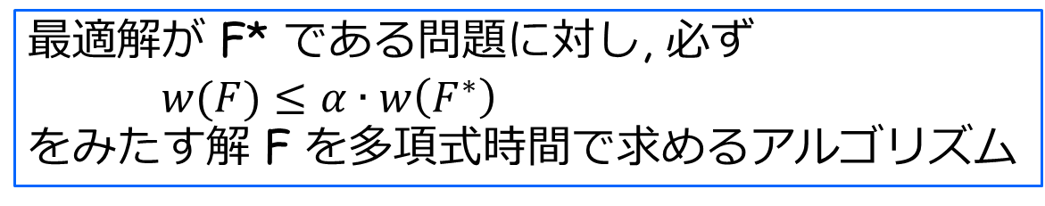
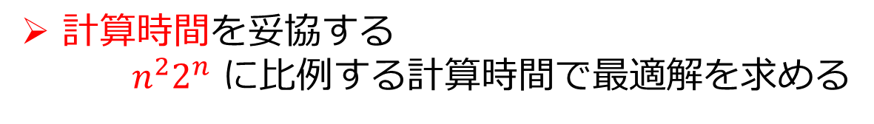
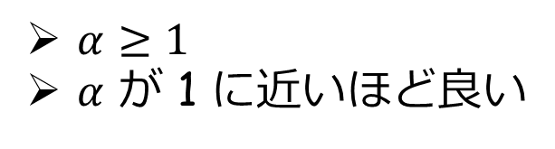
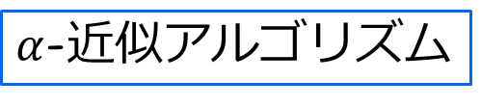
巡回セールスマン問題へのアプローチ
計算時間を妥協する
$n^{2}2^{n}$ に比例する計算時間で最適解を求める
[Bellman 1962, Held-Karp 1962]
最適性を妥協する
多項式時間で「ある程度良い解」を求める
$α$-近似アルゴリズム
最適解が F* である問題に対し, 必ず
$w(F)≤α∙w\left(F^{∗}\right)$
をみたす解 F を多項式時間で求めるアルゴリズム
$α≥1$
$α$ が 1 に近いほど良い

Slide 20

メトリック巡回セールスマン問題
グラフ G = (V, E), 辺重み w: E→R_{≥0}
y
メトリック巡回セールスマン問題
x
z
E = {uv : u,v∈V} [Gは完全グラフ]
w は メトリック
  w(xy) ≥ 0
  w(xy) = 0 x = y
  w(xz) ≤ w(xy) + w(yz) [三角不等式]
例: ユークリッド距離
この仮定の下でも多項式時間アルゴリズムは
作られていない

Slide 21
Christofides の 1.5-近似アルゴリズム
1976年
完全グラフ G = (V, E), メトリック重み w: E→R_{≥0}
ステップ１ G と w に対する最小全域木 F を求める
ステップ２ T⊆V : F の辺が奇数本接続している頂点の集合
T を端点とする最小重み完全マッチングMを求める
(|T| は必ず偶数 → レポート課題)
ステップ３ F + M : 全頂点を一度以上通る巡回路
F + M において，既に通った頂点をスキップ
➔ ハミルトン閉路 C

Slide 22
近似比の解析
定理
Christofides のアルゴリズムは 1.5-近似
【証明】
C* : 最適解
w(F) ≤ w(C*)
w(C*) ≥ w(C*(T)) ≥ 2・w(M)
➔ w(C) ≤ w(F) + w(M) ≤ 1.5・w(C*)
C*(T)
【証明終】

Slide 23
目次
イントロダクション
離散最適化問題
  問題の定式化
  離散最適化問題を「解く」とは？
最小全域木問題
  Prim のアルゴリズム
  Kruskal のアルゴリズム
巡回セールスマン問題
  Christofides のアルゴリズム

Slide 24
まとめ
離散最適化問題を「解く」 = 多項式時間で最適解を求める
最小全域木問題: 多項式時間で解ける
巡回セールスマン問題: 多項式時間で解けるかわからない
最小全域木問題に対するアルゴリズム設計
Prim のアルゴリズム
Kruskal のアルゴリズム
巡回セールスマン問題に対する近似アルゴリズム設計
Christofides の 1.5-近似アルゴリズム
(メトリック巡回セールスマン問題)

Slide 25
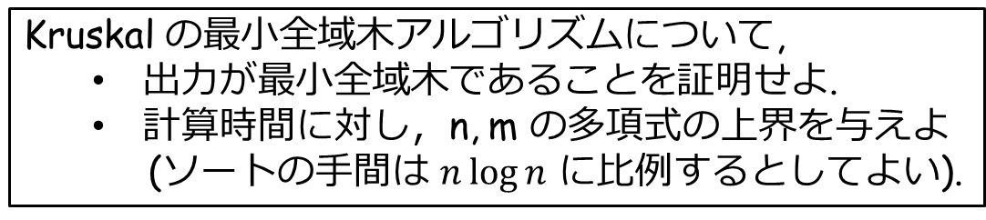
レポート課題
※ 一題以上解いて提出せよ
※ 教科書などを参考にした場合は, 出典を明記せよ
右のグラフにおける 全域木 および ハミルトン閉路 を
それぞれ一つ示せ.
自分で好きなネットワーク (グラフ G=(V,E) と 辺重み w: E→R_{≥0}) を構成し，
最小全域木を Prim のアルゴリズムと Kruskal のアルゴリズムの
二通りの方法で求めよ.
その際，各方法において辺がどの順に選ばれていったかを示せ.
Kruskal の最小全域木アルゴリズムについて,
  出力が最小全域木であることを証明せよ.
  計算時間に対し，n, m の多項式の上界を与えよ
  (ソートの手間は $n\log{n}$ に比例するとしてよい).

Slide 26
Christofides のアルゴリズムにおいて，|T| が偶数であることを証明せよ
(T : 最小全域木 F の辺が奇数本接続している頂点の集合).
自分で好きなメトリック巡回セールスマン問題の例を作り，
Christofides のアルゴリズムによる 1.5-近似解を求めよ.
その際, どのようにメトリック重みを定義したか, および,
最小全域木 F, 最小重み完全マッチング M を明記せよ.
現実社会に現れる，最小全域木問題や巡回セールスマン問題の例を挙げよ
(いくつでも).

